Slide 1

第一章 行列式
本章主要内容
n阶行列式的定义
行列式的主要性质
行列式按行（列）展开

Slide 2
第一节 n阶行列式的定义
§ 1.1.1 二、三阶行列式的定义

Slide 3








一、二阶行列式的引入
用消元法解二元线性方程组

Slide 4


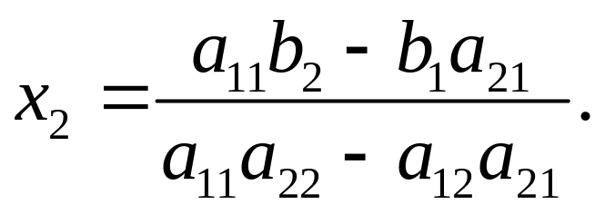
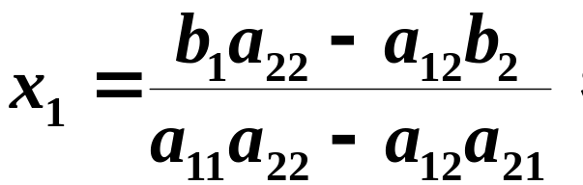
方程组的解为
由方程组的四个系数确定.

Slide 5
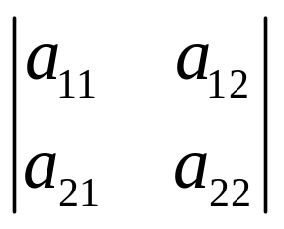
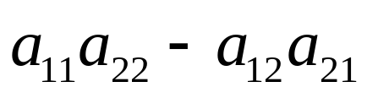
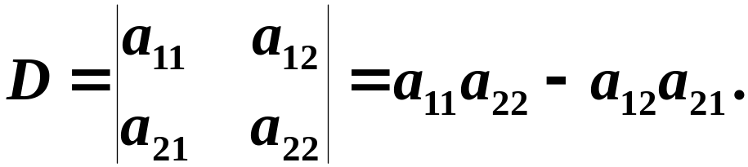
为便于记忆和表达
用记号
表示 并称之为一个
二阶(级)行列式，
即

Slide 6






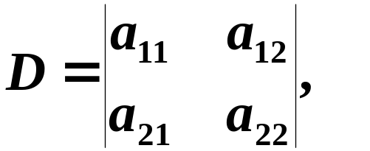
二阶行列式的计算
对角线法则
主对角线
副对角线
对于二元线性方程组
若记
系数行列式

Slide 8
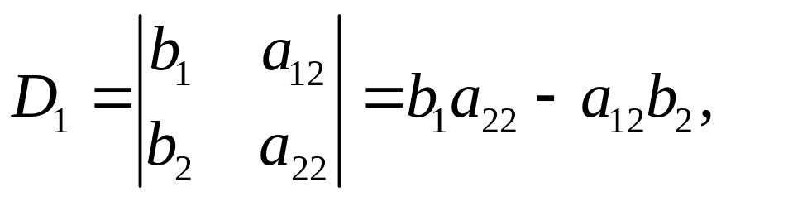

Slide 9

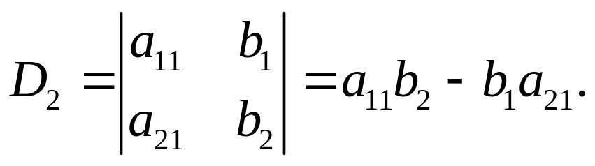

Slide 10
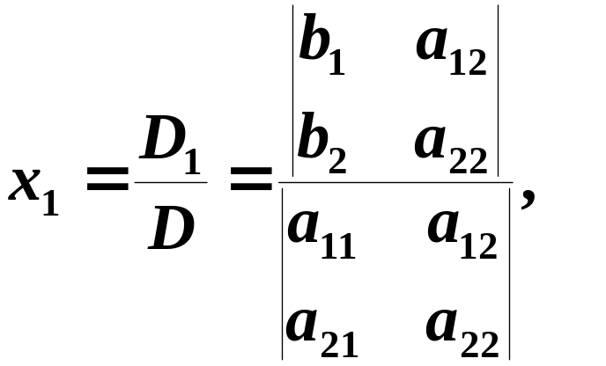
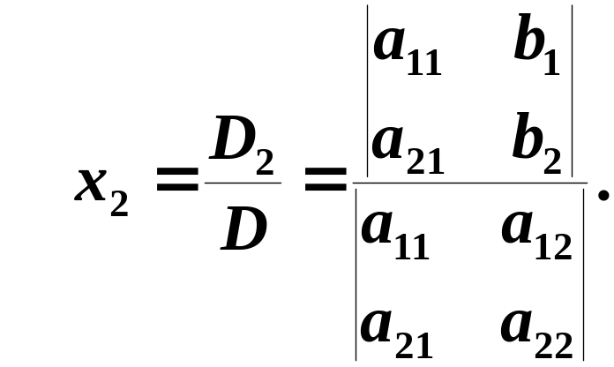
则二元线性方程组的解为
注意 分母都为原方程组的系数行列式.

Slide 11
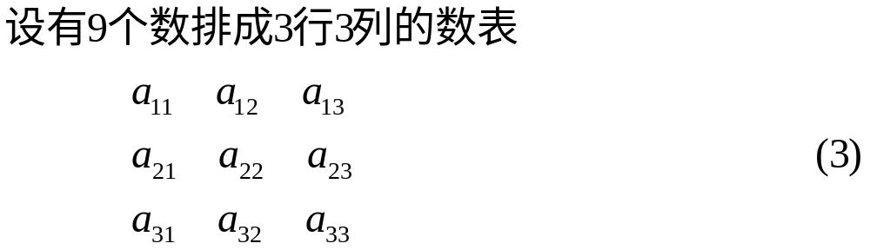

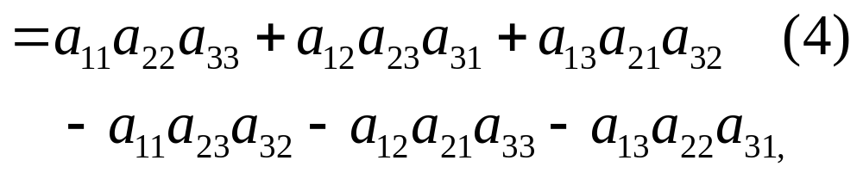
二、三阶行列式
定义
记
（4）式称为数表（3）所确定的三阶行列式.

Slide 12

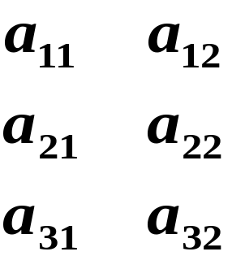


.列标
行标
三阶行列式的计算
沙路法

Slide 13
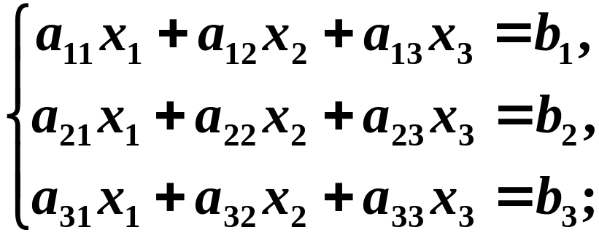

三阶行列式包括3!项,每一项都是位于不同行,
不同列的三个元素的乘积,其中三项为正,三项为
负.
利用三阶行列式求解三元线性方程组
如果三元线性方程组
的系数行列式

Slide 14
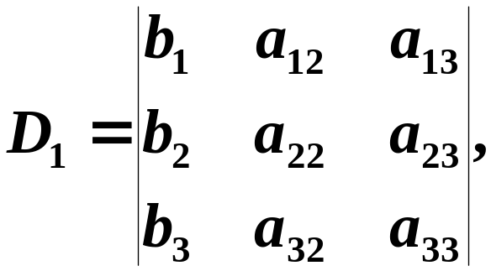
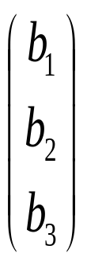
若记
或

Slide 15
若记
或

Slide 17
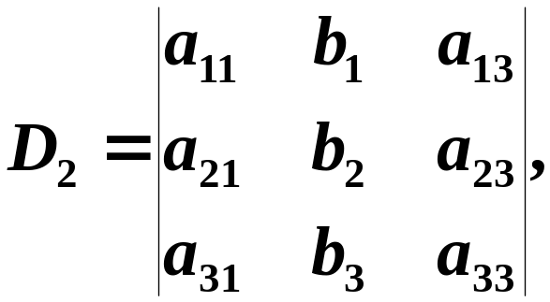
得

Slide 18
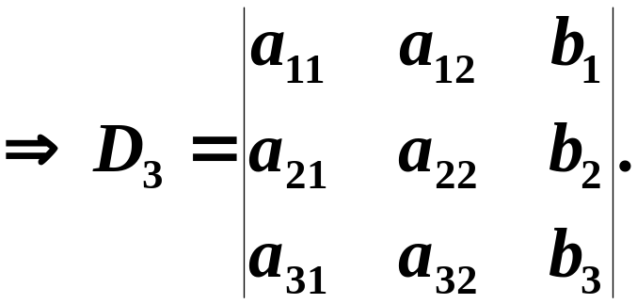
得

Slide 19
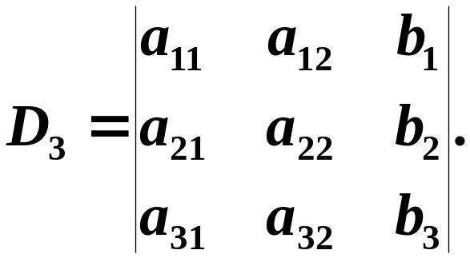
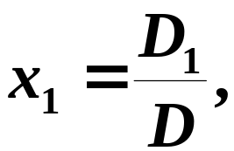
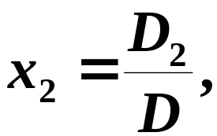
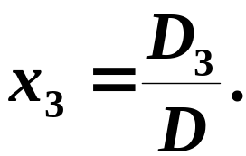
则三元线性方程组的解为:

Slide 20
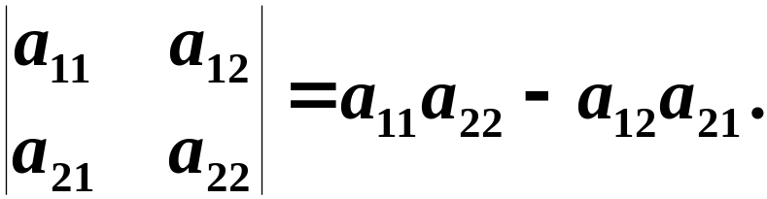

三、小结
二阶和三阶行列式是由解二元和三元线性方
程组引入的.
二阶和三阶行列式的计算
对角线法则

Slide 21
思考
1. n阶行列式如何定义？
2. n元线性方程组的解是什么形式？

